Slide 1
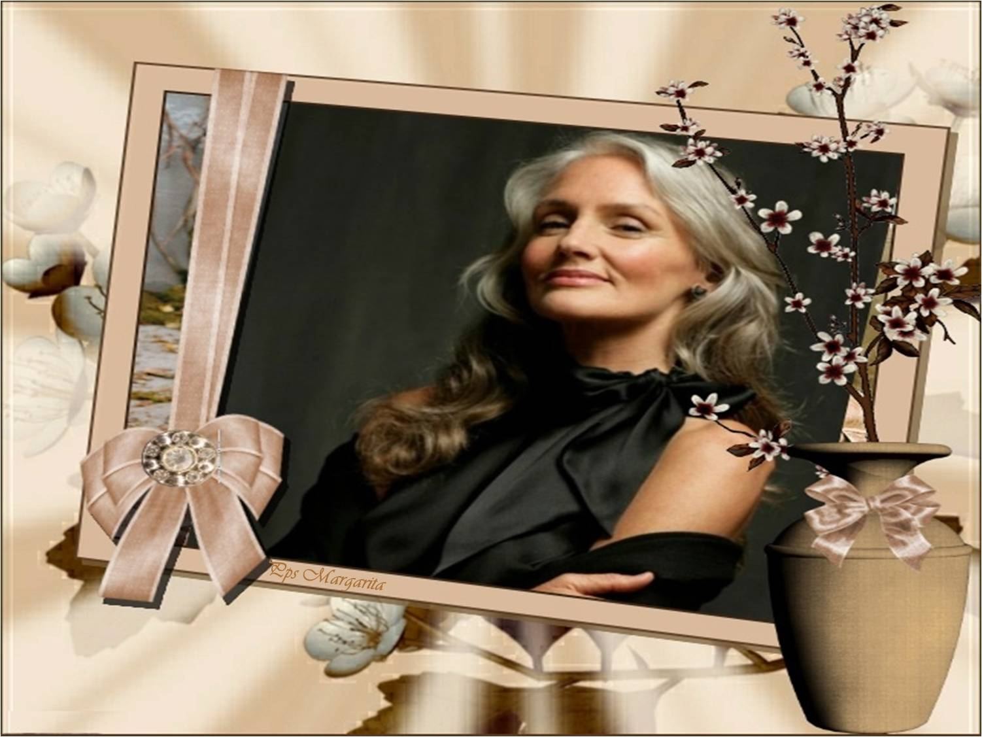







Slide 2


Slide 3
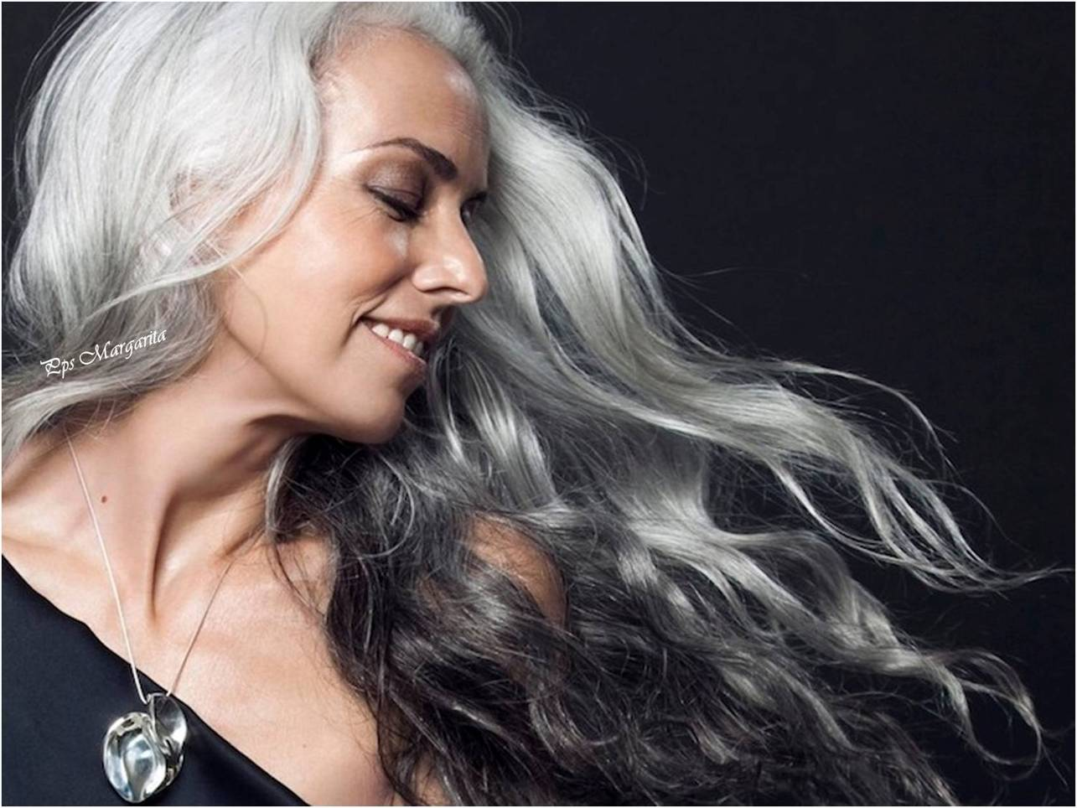


El brillo en la mirada
Arrugas en la piel
y canas en el pelo, pero …

Slide 4



Y el nuevo amanecer .
Es reflejo de su sol

Slide 5
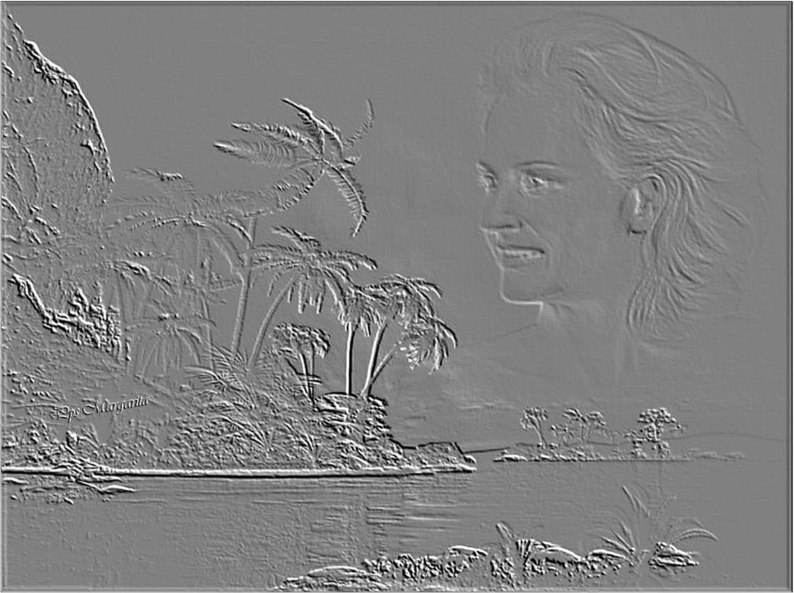


Slide 6

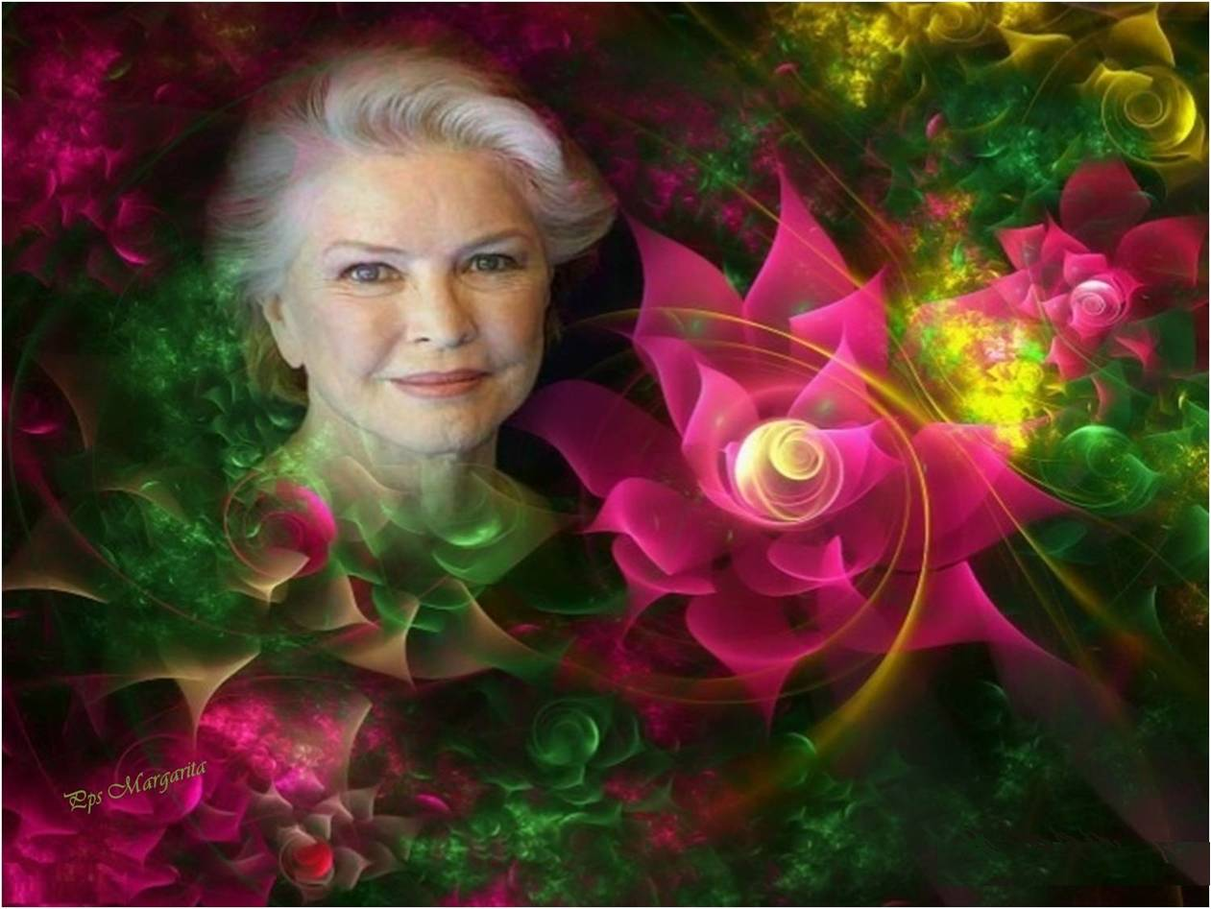


Pero sonrisas, en el alma.
Sumando, quizás …
una arruga más

Slide 7


Que a pesar de las caídas
se sacude y … ¡se levanta!

Slide 8
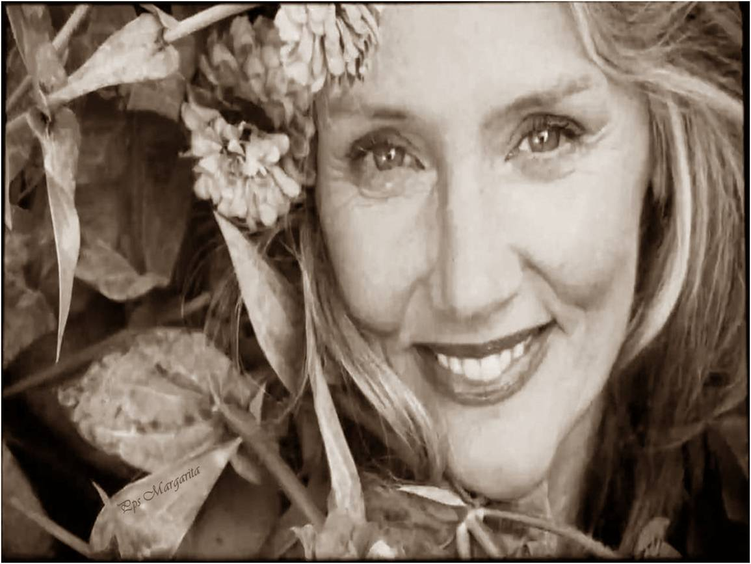
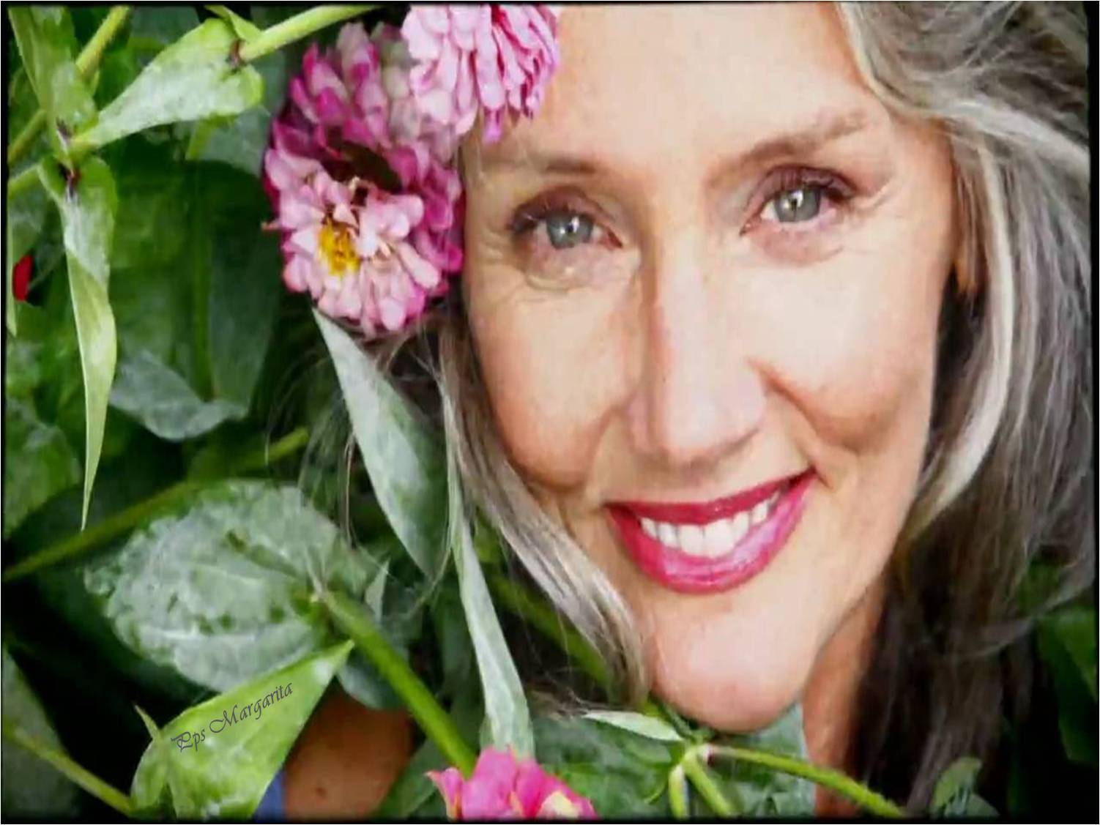

Slide 9





Trastabilla al caminar
por los años en la espalda
Aprendiendo cada día
las lecciones, que dan vida

Slide 10


Sus muescas son arrugas
y son cruentas las batallas.

Slide 11


Slide 12

Hay gente sin arrugas
pues las llevan ¡mas adentro!

Slide 13
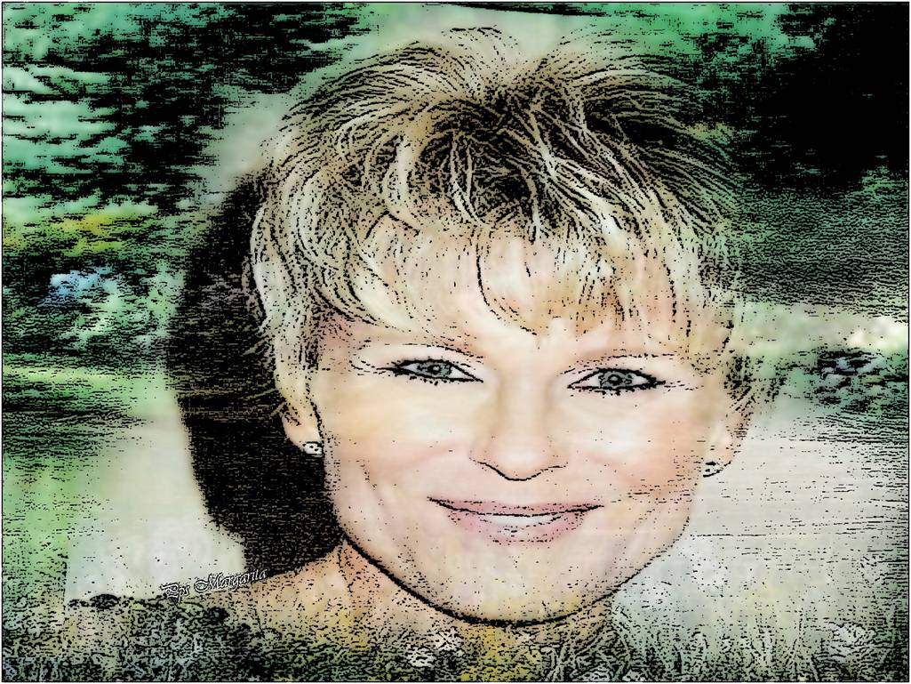


Slide 14
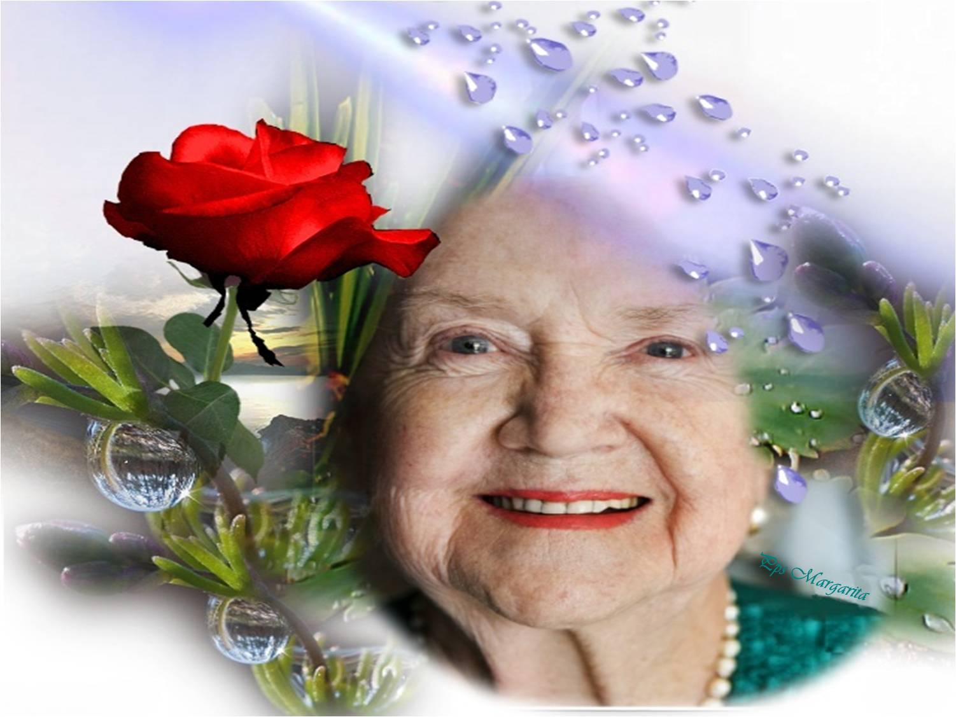
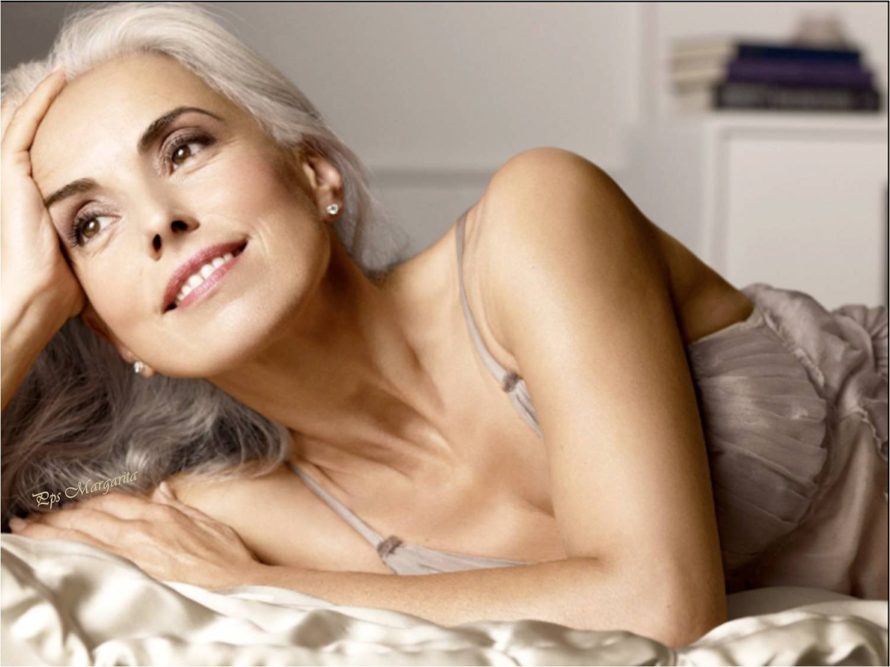

Y sonriendo siempre dice:
Ufana las presume

Slide 15


“Son arrugas simplemente
y no llegan a mi alma”

Slide 16






Slide 17









¿Te ha gustado?
Puedes ver más entrando
Aquí
Además puedes recibir powerpoints en tu correo electrónico suscribiéndote aquí:
Esta presentación powerpoint ha sido creada y compartida única y exclusivamente para mispps.com

